Slide 1
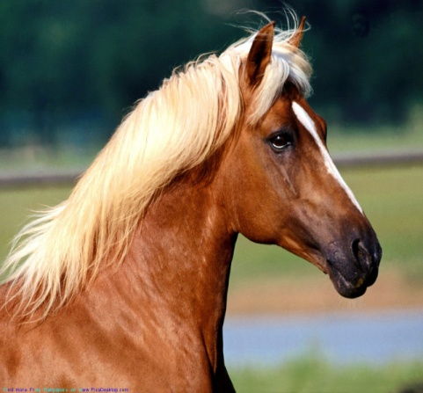
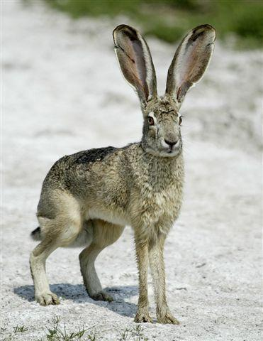
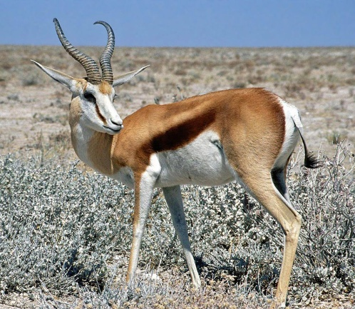
Порівняння швидкостей ссавців
Синьківська загальноосвітня школа І-ІІІ ступенів
Навчальний проект
Виконав учень 7 класу Матійчик Олександр

Slide 2

10 місце. Кінь - 70,8 км / год
Згідно з Книгою рекордів Гіннеса, найбільша швидкість бігу коня - 70,76 км / год була зафіксована в 2008 році під час забігу в Грантвілле, штат Пенсільванія.

Slide 3
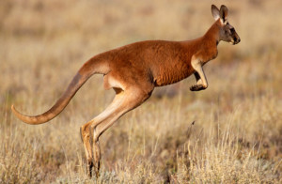
9 місце. Кенгуру - 71 км / год
Звичайна швидкість кенгуру становить 21-26 км / год. Швидкість до 71 км / год кенгуру може розвинути лише на коротких відстанях, в той же час зі швидкістю 40 км / год кенгуру може бігти майже 2 км. Цікаво що чим швидше кенгуру стрибає, тим менше енергії вона витрачає.

Slide 4
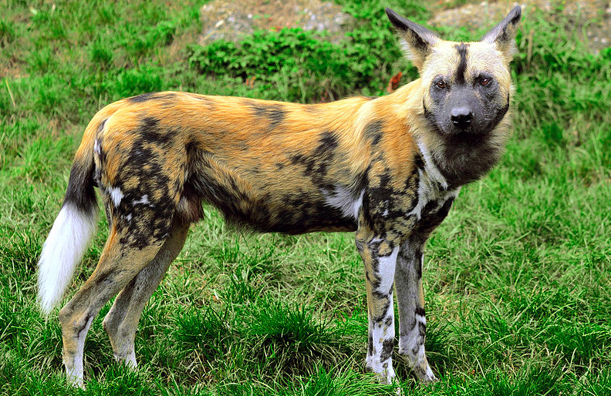
8 місце. Гієноподібний собака 71 км / год
Гієноподібний собака — найбільший собака Африки. Довжина тіла 76— 110 см, довжина хвоста 30—41 см, висота в загривку 78 см. Важить дорослий гієноподібний собака до 36 кг.

Slide 5
7 місце. Чорнохвостий заєць 72 км / год
Чорнохвости й заєць або каліфорнійський заєць-найбільш поширений вид зайців,мешкає на заході США і в Мексиці

Slide 6
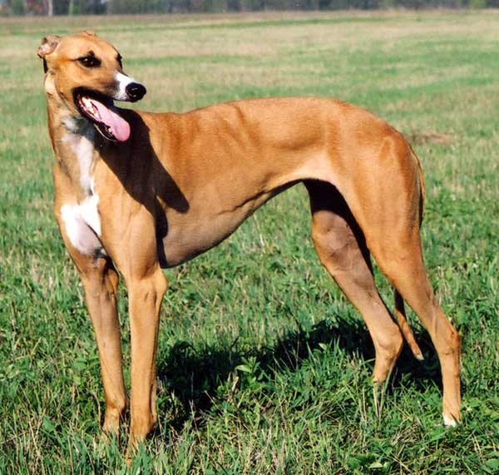
6 місце. Грейхаунд або англійський хорт - 74 км / год
У наші дні грейхаунд є найпоширенішим у світі хортом. Виведена ця собака на Британських островах, але з приводу її походження висловлюються досить суперечливі версії.

Slide 7
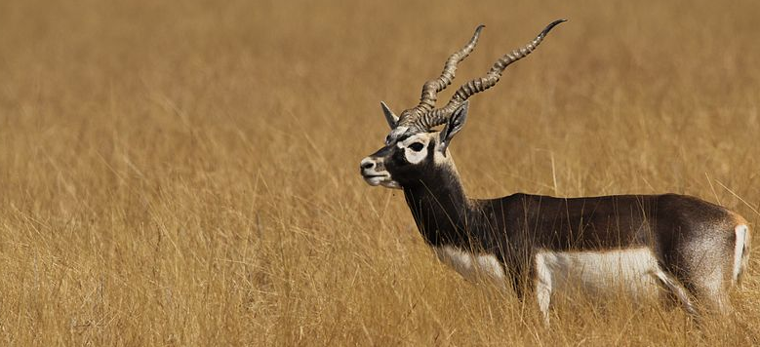
5 місце. сарна - 80 км / год
Сарна — парнокопитна тварина з родини Порожнисторогі. Висота в холці 70—80 см, важить до 50 кг. Роги у самців і самок невеликі. Селиться в горах Європи й Азії.

Slide 8
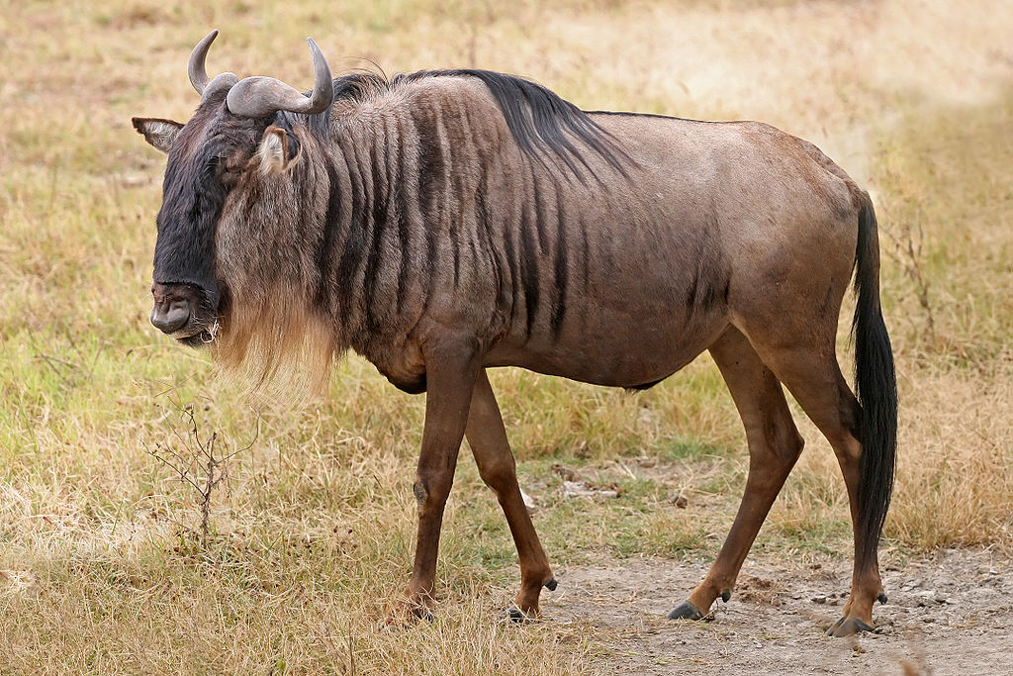
4 місце. Гну або антилопа гну - 80,5 км / год
Гну — рід великих копитних тварин із родини порожнисторогих. Має два види —чорний і блакитний. Гну досягають росту 1 м в плечах і маси тіла 150–250 кг. Населяють савани Африки, особливо Серенгеті. Тривалість життя може становити понад 20 років.

Slide 9

3 місце. Спрингбок або антилопа-стрибун 88 км / год
Спрингбок-африканська антилопа,із підсімейства справжніх антилоп.Ця тварина відрізняється своїми вертикальними стрибками,які робить у випадку тривоги.

Slide 10
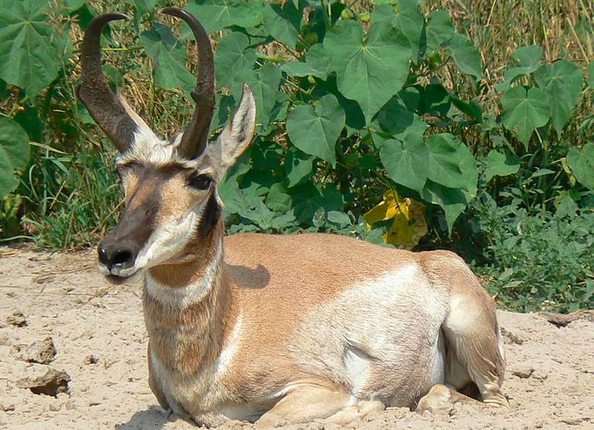
2 місце. Вилоріг або американська антилопа - 95 км / год
Вилорі́г північно-американський ссавець ряду парнокопитних, найшвидша наземна тварина Західної півкулі, у швидкості поступається тільки африканському гепарду.

Slide 11
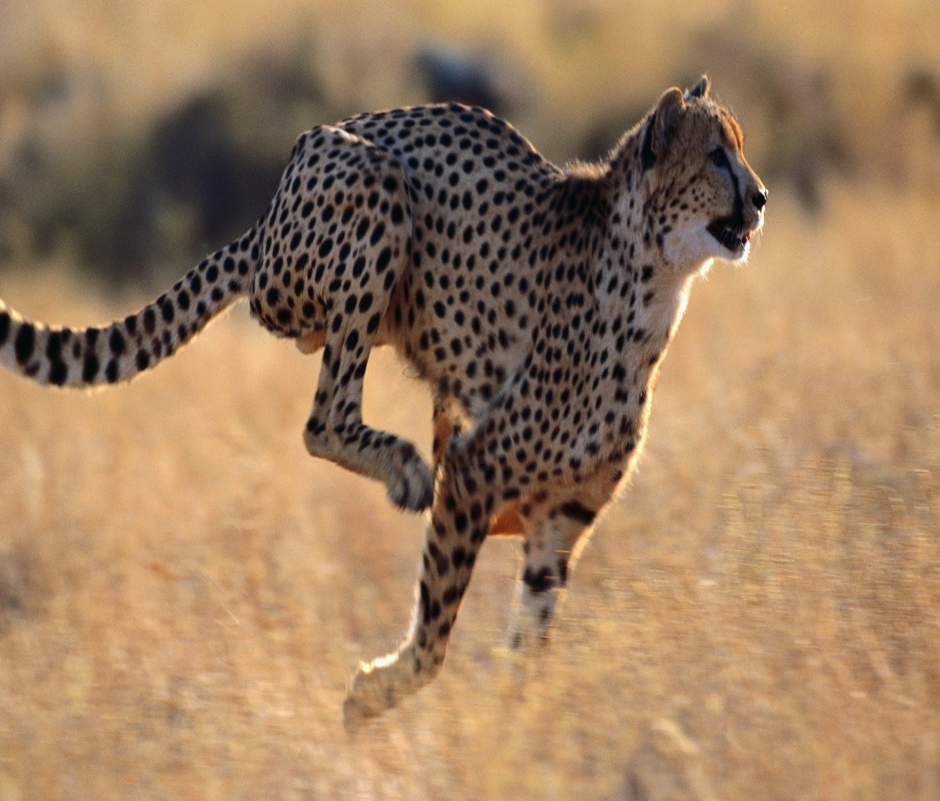
1 місце. Гепард - 112-120 км / год
Гепард здатний набрати швидкість 96,6 км / ч (60,0 миль / ч) за три секунди. Але у нього слабка витривалість: більшість гепардів можуть дуже швидко бігати протягом 60 секунд за раз. Цікаво що при спринтерському бігу, гепарди проводять більше часу в повітрі, ніж на землі.

Slide 12
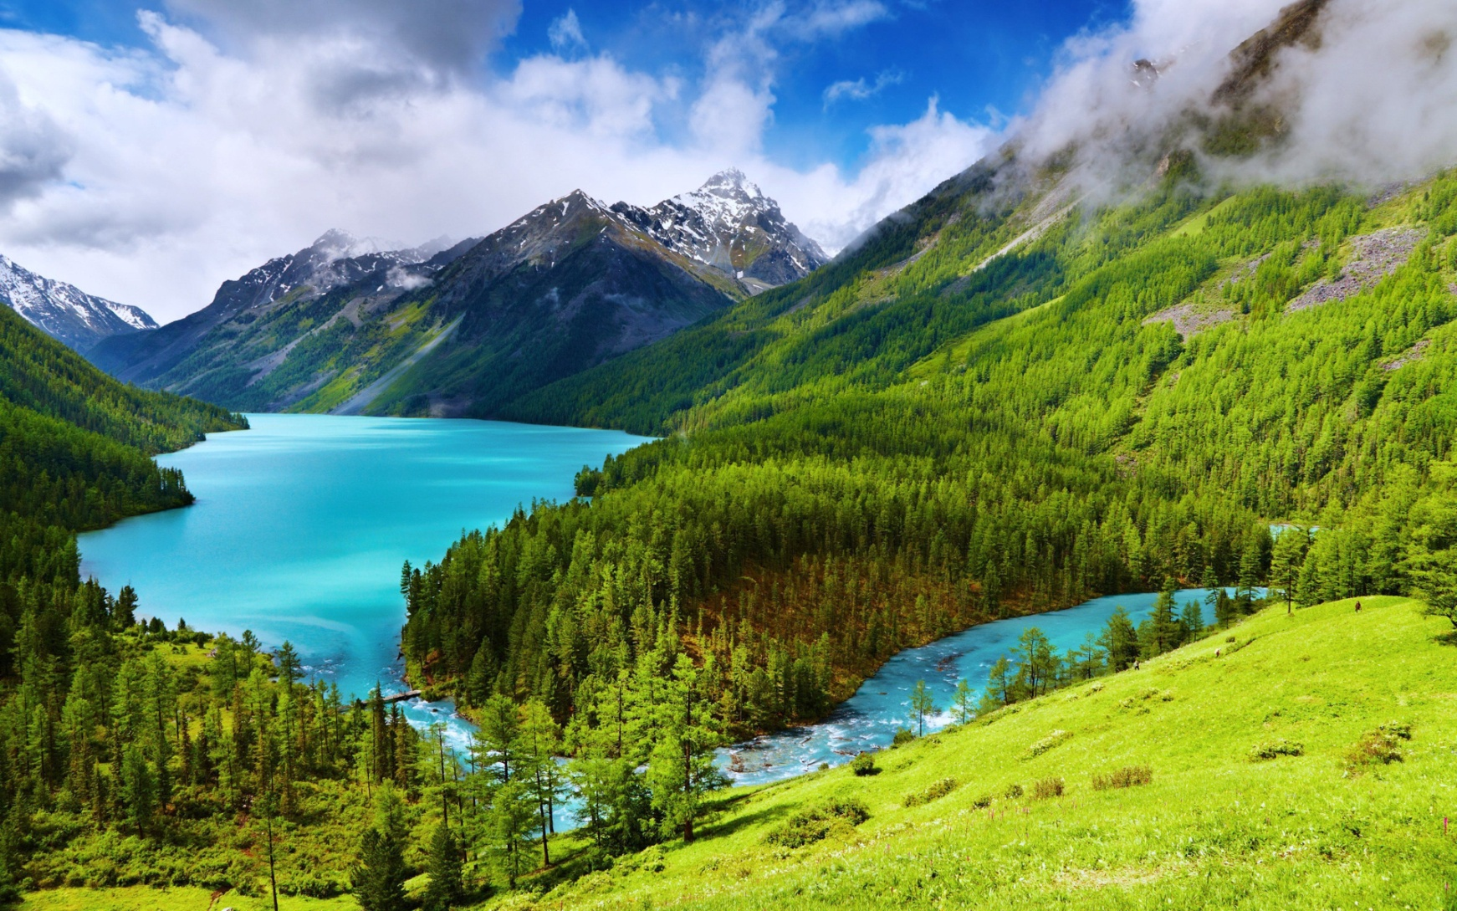
Дякую за увагу

